Slide 1


MAPEAMENTO SETORIAL RMVALE
Cliente: Parceria interna

Slide 2

PROJETO
Mapear e avaliar cadeias produtivas da RMVALE por meio de coleta, tratamento e análise de dados de importação e exportação

Slide 3
Requisitos
Caracterização da cadeia produtiva por meio da coleta, tratamento e apresentação de dados em dashboard interativo
DESENVOLVIMENTO DE ESTRUTURA RELACIONAL DE TABELAS
documentação no GitHub e no JIRA SOFTWARE
DESENVOLVIMENTO DE UM APLICATIVO PARA VISUALIZAÇÃO DOS DADOS COLETADOS
Documentação do projeto de forma clara e de fácil acesso
CRIAÇÃO DE UM Dashboard intuitivo COM Sugestões de filtros

Slide 4
Estrutura digital do projeto
Camada de dados: responsável pelo armazenamento dos dados coletados, essa camada aloca todas as informações em tabelas relacionais.
Camada de aplicação: nessa camada se encontram todas as aplicações que interagem com o usuário
Camada de usuário: responsável pela interação do usuário com o sistema, por meio de uma interface gráfica que permita editar e consultar as informações contidas na base de dados

Slide 5




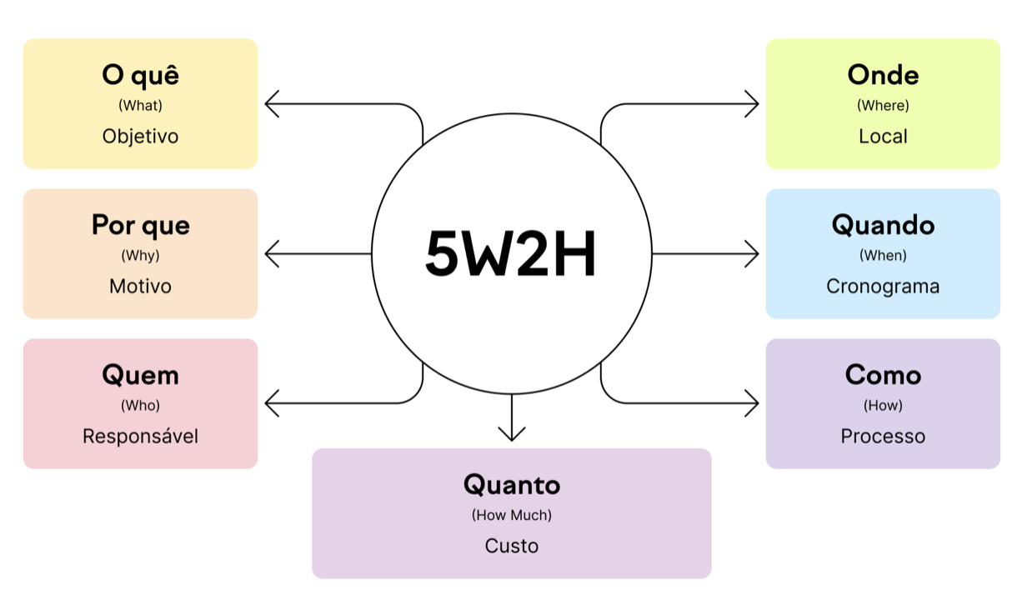

Tecnologias obrigatórias

Slide 6
Cronograma da API
Kick-off do Projeto – 13/03/2023
Apresentação Sprint 1 – 03/04/2023
Apresentação Sprint 2 – 24/04/2023
Apresentação Sprint 3 – 15/05/2023
Apresentação Sprint 4 – 05/06/2023
Feira de Soluções – 13 e 14/06

Slide 7
Cronograma da API
Expectativa de entrega:
Identificação das principais cadeias produtivas da RMVALE
Identificação dos principais produtos importados e exportados
Mapa regional indicando os principais pólos geradores de demanda e produção por cadeia produtiva
Kick-off do Projeto – 13/03/2023
Apresentação Sprint 1 – 03/04/2023
Apresentação Sprint 2 – 24/04/2023
Apresentação Sprint 3 – 15/05/2023
Apresentação Sprint 4 – 05/06/2023
Feira de Soluções – 13 e 14/06

Slide 8
Cronograma da API
Kick-off do Projeto – 13/03/2023
Apresentação Sprint 1 – 03/04/2023
Apresentação Sprint 2 – 24/04/2023
Apresentação Sprint 3 – 15/05/2023
Apresentação Sprint 4 – 05/06/2023
Feira de Soluções – 13 e 14/06
Expectativa de entrega:
Estrutura relacional de dados
Aplicativo em Power Apps que permita resumir os dados de exportação e importação de cada município

Slide 9
Cronograma da API
Kick-off do Projeto – 13/03/2023
Apresentação Sprint 1 – 03/04/2023
Apresentação Sprint 2 – 24/04/2023
Apresentação Sprint 3 – 15/05/2023
Apresentação Sprint 4 – 05/06/2023
Feira de Soluções – 13 e 14/06
Expectativa de entrega:
Dashboard que permita avaliar a evolução das importações e exportações da RMVALE

Slide 10
Cronograma da API
Kick-off do Projeto – 13/03/2023
Apresentação Sprint 1 – 03/04/2023
Apresentação Sprint 2 – 24/04/2023
Apresentação Sprint 3 – 15/05/2023
Apresentação Sprint 4 – 05/06/2023
Feira de Soluções – 13 e 14/06
Expectativa de entrega:
Análise e diagnóstico de potencial das cadeias produtivas em função da análise dos dados dispostos no dashboard

Slide 11
Papel das disciplinas na API 1 LOG
Análise e caracterização de Cadeias Produtivas (Disciplina Logística Empresarial)
Detalhamento da evolução da cadeia produtiva com base em coleta, tratamento e análise de dados (Disciplinas Logística Empresarial, Matemática Aplicada e Informática Aplicada)
Mapeamento das principais vias de exportação e importação (Disciplina Logística Empresarial)
Processo de desenvolvimento ágil (Disciplinas Fundamentos da Administração, Logística Empresarial e Informática Aplicada)
Comunicação formal falada e escrita (Disciplinas Fundamentos da Comunicação, Inglês e Métodos para Produção do Conhecimento)
Coleta e tratamento de dados web (Disciplina Informática Aplicada)
Análise SWOT (Disciplinas Fundamentos da Administração e Logística Empresarial)

Slide 12
O que se espera do aluno ao final da API 1
Demonstrar entendimento sobre: termos técnicos logísticos , cadeias produtivas internacionalizadas e infraestruturas de transporte.
Saber usar (com ajuda ou autonomia) as tecnologias Microsoft Power Plataform ( Power APP, Power BI e Power Automate) para capturar, tratar, organizar, armazenar e apresentar dados característicos
Saber usar (com ajuda ou autonomia) a tecnologia Github para gerar o portfolio do projeto e para criar seu próprio portfolio pessoal
Demonstrar automonia ao atuar em ambiente ágil de trabalho na metodologia Scrum
Demonstrar entendimento sobre o papel das soft skills no desenvolvimento profissional e pessoal
Demonstrar entendimento sobre a importância do uso do conhecimento técnico e científico, e suas tecnologias, para a resolução de desafios acadêmicos e empresariais

Slide 13

Avaliação
70% Hard Skills + 30% Soft Skills (avaliação feita em cada Sprint)
Para as Hard Skills, cada sprint possui um peso específico para a média do aluno, sendo:
Sprint 1 = 1
Sprint 2 = 2
Sprint 3 = 2
Sprint 4 = 2
Nota total de Hard Skills com os pesos de cada Sprint = 7
Nota total de Soft Skills = 3

Slide 14

Soft Skills avaliadas
Adaptabilidade
Colaboração
Comunicação
Gestão de conflitos
Proatividade

